Slide 1



Психологічний супровід школяра з типовими проявами дезадаптаційної поведінки

Slide 2


“ І створили школу так, як велів їм диявол.
Дитина любить природу, тому її замкнули
у чотирьох стінах. Дитині подобається усвідомлювати,
що її робота має якесь значення, тому все влаштували так,
щоб її активність не приносила ніякої користі. Вона не може
жити без руху – її примусили до нерухомості. Вона
полюбляє розмовляти – їй наказали мовчати. Вона
прагне зрозуміти – їй наказали вчити напам’ять. Вона
хотіла б сама здобувати знання – їй пропонують їх у
готовому вигляді.
І тоді діти навчилися такого, чого б
вони ніколи не навчилися за інших умов. Вони навчилися обманювати та
прикидатися”
В.Розанов

Slide 3

Збиратись разом - це початок, Триматись разом – це процес, Працювати разом – це успіх.
Генрі Форд

Slide 4
Правила роботи групи
Правила роботи групи
Прислів’я | Правила
Вік живи – вік учись | Будь відкритий до нових знань, ідей
Як тут говорити, коли не дають і рота розкрити | Не перебивай, говори по черзі
Треба знати, що і де сказати | Не відхиляйся від теми обговорення
Не допікай іншим, бо знайдуться такі, що й тобі допечуть | Не критикуй і не засуджуй жодних висловлювань учасників
Розкажи другу – піде по кругу | Дотримуйся конфіденційності роботи групи
Можна й жартувати, можна й діло робити | Працюй у доброму гуморі

Slide 5

Вчитель (класний керівник) – це...

Slide 6

Школа – це ті перші сходинки, з яких розпочинається дорога в життя. Якою вона буде: широкою чи вузькою, рівною чи тернистою, бажаною чи примусовою? Як досягнути вершини? Як дійти до своєї мети?
Ми, вчителі, маємо подбати про те, щоб діти, крокуючи шкільними стежинами, відчували, що кожного дня піднімаються вище і вище, дізнаються все більше і більше.
Діти, як правило, мріють про школу. І ця мрія завжди приємна, емоційно приваблива. У мрії про школу найважливіше місце посідає вчитель.
Педагогічний досвід показує, що саме від того, як складаються взаємини школяра-початківця з учителем, чи отримає дитина підтримку, довіру, чи буде педагог зацікавленим в її досягненнях, залежить успішність і статус у колективі однолітків. Отже, перший учитель – це, так би мовити, доля учня.
Якого педагога люблять учні ? Принципового, вимогливого чи ліберального?
Діти любитимуть усіх трьох учителів, тому що вони перші. Ця любов – у самій природі дитини. Скористайтеся цим, віддаючи свою любов.

Slide 7

«Що значить «учитель»? – запитував В.Сухомлинський і відповідав: «Це передусім людина, яка любить дітей, знаходить радість у спілкуванні з ними»
Учитель і діти – єдиний «організм взаємовпливу»

Slide 8
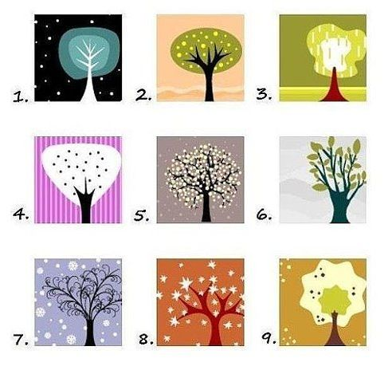

Slide 9

Що таке дезадаптація

Slide 10

Дезадаптація - це
Утворення неадекватних механізмів пристосування дитини – порушення в навчанні й поведінці , конфліктні стосунки, психосоматичні хвороби і реакції, підвищений рівень тривожності, викривлення у розвитку особистості.

Slide 11
Типові прояви дезадаптаційної поведінки:
Агресивність
Замкненість
Тривожність
Гіперактивність

Slide 12
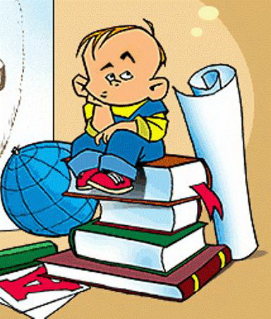
Замкненість
– це порушення особистісного розвитку, що виявляється
у відстороненні від товариства інших людей, послабленні
емоційного зв’язку з оточенням.
Ознаки замкненості:
уникання товариства інших людей;
сором’язливість;
емоційна холодність;
пригнічений настрій;
постійні підозри;
недовіра до людей.

Slide 13
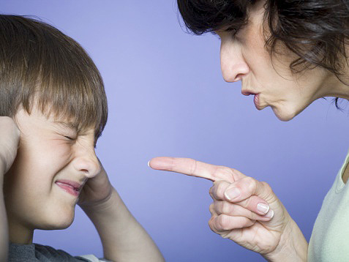
Агресивність
– це відносно стійкий емоційний стан, властивий особистості у гніві, злості, роздратуванні.
Причини виникнення агресивності:
становище учня в колективі;
ставлення оточення;
взаємини з іншими;
неправильне суб’єктивне розуміння
поведінки інших;
несприятлива сімейна ситуація тощо.

Slide 14

Критерії визначення агресивності:
1. Часто втрачає контроль над собою.
2. Часто сперечається, лається з дорослими.
3. Часто відмовляється дотримуватися правил.
4. Часто навмисне дратує людей.
5. Часто звинувачує інших у своїх помилках.
6. Часто сердиться і відмовляється зробити щось.
7. Часто заздрісна, мстива.
8. Чутлива, дуже швидко реагує на різні дії інших (дітей і дорослих), що нерідко дратують її.

Slide 15
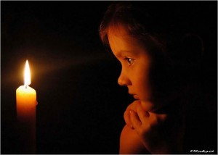
Тривожність
- це емоційний стан, для якого характерний
високий рівень страхів, переживань через будь-які невдачі, помилки.
Ознаки тривожності:
постійне хвилювання;
скутість, низька мовна продуктивність;
прагнення обмежити контакти з однолітками, побоювання їхніх натяків на брак інтелектуальних здібностей і вихованості;
постійне очікування невдач;
прямий страх втратити авторитет у референтній групі, довіру близьких друзів.

Slide 16

Гіперактивність
– це психічний розлад, який характеризується
неуважністю, імпульсивністю, підвищеною руховою активністю.
Критерії визначення гіперактивності:
Дефіцит активної уваги
Рухове розгальмування
Імпульсивність

Slide 17

Дефіцит активної уваги:
1. Непослідовна, їй важко довго утримувати увагу.
2. Не слухає, коли до неї звертаються.
3. З великим ентузіазмом береться за завдання, але так і не закінчує його.
4. Труднощі в організації.
5. Часто губить речі.
6. Уникає нудних завдань і таких, що потребують розумових зусиль.
7. Забудькувата.

Slide 18
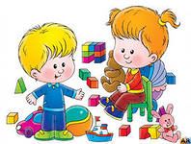
Рухове розгальмування:
1. Постійно крутиться.
2. Виявляє ознаки занепокоєння (вистукує пальцями, рухається у кріслі, бігає, постійно видирається кудись).
3. Спить набагато менше, ніж інші діти.
4. Дуже балакуча.

Slide 19
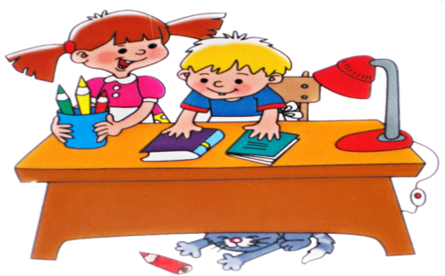
Імпульсивність:
1. Починає відповідати, не дослухавши запитання.
2. Не здатна дочекатися своєї черги, часто втручається в розмову, перериває
3. Погано зосереджує увагу.
4. Не може чекати винагороди (якщо між дією і винагородою є пауза).
5. Не може контролювати і регулювати своїх дій.
6.При виконанні завдань поводиться по-різному і показує дуже різні результати
(на деяких заняттях дитина спокійна, на інших – ні; на одних уроках – успішна,
на інших – ні).

Slide 20

Поради вчителям у робот
Поради вчителям у роботі із замкненими дітьми:
Розширюйте коло спілкування, знайомте з новими дітьми першим.
Наголошуйте на перервах про користь спілкування,
розпитуйте учня, що нового він дізнався, розмовляючи з іншими.
3. Прагніть стати для дитини взірцем людини, яка ефективно спілкується, що дуже допомагає їй у житті.
4. Залучайте ( якомога частіше) до групових форм роботи,
давайте завдання для колективної роботи.
5. Ніколи не протиставляйте дитину колективові, припиняйте зневажливі зауваження однокласників.

Slide 21

Поради вчителям у роботі з агресивними дітьми:
1.Не сваріть дитину за те, що вона посміла гніватись на вас,
зрозумійте її обурення: допоможіть усвідомити і сформулювати
свої претензії до вас.
2. Дочекайтеся, коли емоції вщухнуть, і тільки тоді розкажіть дитині,
що її агресія непотрібна у цій ситуації, все можна вирішити іншим,
спокійним тоном.
3. Учіть дитину розуміти себе й інших. Якщо дитина навчиться
усвідомлювати свої почуття і почуття інших , вона зможе свідомо
обирати форми боротьби і захисту.
4. Спостерігайте за собою, щоб інколи ви самі не стали взірцем
агресивної поведінки.
5. Залучайте батьків, з’ясуйте чи вони не подають негативного прикладу.
1.Не сваріть дитину за те, що вона посміла гніватись на вас,
зрозумійте її обурення: допоможіть усвідомити і сформулювати
свої претензії до вас.
2. Дочекайтеся, коли емоції вщухнуть, і тільки тоді розкажіть дитині,
що її агресія непотрібна у цій ситуації, все можна вирішити іншим,
спокійним тоном.
3. Учіть дитину розуміти себе й інших. Якщо дитина навчиться
усвідомлювати свої почуття і почуття інших , вона зможе свідомо
обирати форми боротьби і захисту.
4. Спостерігайте за собою, щоб інколи ви самі не стали взірцем
агресивної поведінки.
5. Залучайте батьків, з’ясуйте чи вони не подають негативного прикладу.

Slide 22

Поради вчителям у роботі з тривожними дітьми:
Доручення для тривожної дитини мають відповідати віку.
складні завдання прирікають малу дитину на невдачу,
зниження самооцінки.
2. Підтримуйте, говоріть про свою впевненість у тому, що дитина
зможе виконати завдання.
3. Не порівнюйте досягнень дитини з успіхами інших дітей, дуже
важливі оптимістичні прогнози.
4. Частіше використовуйте тілесний контакт, вправи на релаксацію.
5. Не допускайте ситуацій змагання , публічного виступу.
6. Зменшити або усунути тривожність дитини можна за допомогою
малювання, фізичних вправ, етюдів, читання художньої
літератури, лялькового, настільного театру, ігрової терапії,
музикотерапії.

Slide 23

Поради вчителям у роботі з гіперактивними дітьми:
1. Введіть знакову систему оцінювання. Хорошу поведінку і досягнення
винагороджуйте, не жалійте для такої дитини схвалення.
2. Частіше проводьте хвилинки активного відпочинку з легкими вправами
і релаксацією.
3. У класі бажано мати мінімальну кількість предметів, які можуть
відволікати увагу.
4. Спрямовуйте зайву енергію гіперактивних дітей у корисне річище -
під час уроку попросіть вимити дошку, прибрати зошити і т.д.
5. Введіть проблемне навчання, використовуйте у процесі навчання
елементи гри, змагання. Більше давайте творчих завдань, уникайте
монотонної діяльності.
6. Давайте лише одне завдання за раз. Якщо учень має виконати велике
завдання, нехай воно буде у вигляді послідовних частин. Періодично
контролюйте хід роботи над кожною частиною , вносячи відповідні
корективи.
7. Створюйте ситуації успіху, в яких дитина могла б проявити свої сильні
сторони. Навчіть її краще використовувати їх, аби компенсувати
порушені функції здоровими.
8. Виховуйте навички роботи у класному колективі.

Slide 24


Загальні рекомендації:
У будь-якому випадку залишатися спокійним.
Немає витримки – немає переваги!
Виховувати – це означає, насамперед, самому жити істинним життям і залучати в нього тих, кого виховуєш.

Slide 25
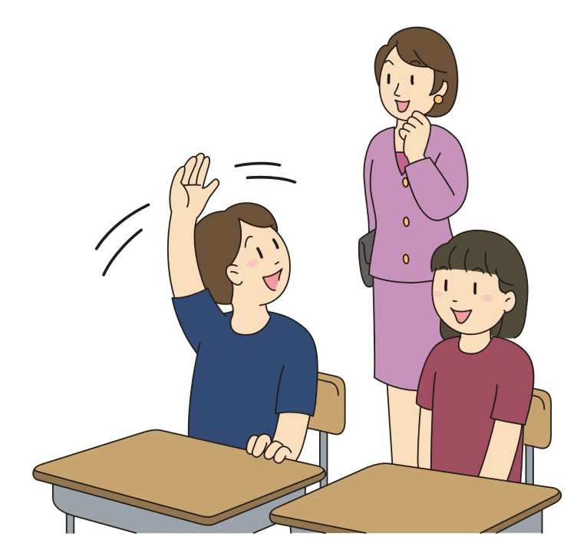
Потрібно зрозуміти: стіни, які зводять навколо
себе діти, потрібні їм не для того, щоб
показувати свою силу, а для того, щоб
захистити свої слабкі сторони.
Дж.Ч.Добсон

Slide 26

БАЖАЮ
ВАМ
ПЛІДНОЇ
ПРАЦІ!

